Slide 1
基于三轴加速度传感器的手指运动参数检测系统硬件设计
西安电子科技大学电子工程学院
指导老师：余柏生\张伟涛
答辩人：沈云彬
西安电子科技大学毕业设计论文答辩

Slide 2
目录
第一章 绪论
第二章 手指运动参数检测系统的设计
第三章 基于单片机的手指运动加速度数
据处理原理及要求
第四章 基于单片机的手指运动加速度数
据处理方法
第五章 手指运动参数检测系统检测性能
的评估
第六章 总结与展望
西安电子科技大学——基于三轴加速度传感器的手指运动参数检测系统硬件设计/ 1
Notes:
第二章，系统的硬件组成和通信
第三章，第四章，重点
主要讲了，单片机利用三轴加速度传感器计算位移的原理和方法
第五章，验证性能

Slide 3
第一章 绪论
1.手指运动参数的检测
应用范围：人机交互 机械控制 游戏……
优点：良好的操控性
西安电子科技大学——基于三轴加速度传感器的手指运动参数检测系统硬件设计/ 2
Notes:
手指运动参数检测可以做什么？
由于……优点
最近还是一个比较热门的研究方向

Slide 4
第一章 绪论
2.三轴加速度传感器
应用范围：测量倾角 振动 位移……
位移计算：计算用到傅里叶变换 计算量大
不能在单片机上使用
原加速度数据
频域积分滤波
速度位移
去除趋势项
平滑处理
西安电子科技大学——基于三轴加速度传感器的手指运动参数检测系统硬件设计/ 3
Notes:
接着是，三轴加速度传感器的应用范围
一般都在……
位移的测量也有一部分研究，但是……
总的来说加速度数据转变成速度位移需要这么几个步骤

Slide 5
第一章 绪论
3.本文任务是设计一种基于三轴加速度传感器的手指运动参数检测系统
目的：提出一种可以运行单片机上的位移数
据计算方法，使得可以在单片机上检
测手指运动轨迹
西安电子科技大学——基于三轴加速度传感器的手指运动参数检测系统硬件设计/ 4
Notes:
所以呢，我就想能不能用单片机来实现这个计算
于是我就提出了……

Slide 6
第二章 手指运动参数检测系统的设计
1.下位机的硬件组成：
ADXL345三轴加速度传感器
Arduino Nano单片机
CC1101无线串口透传模块
天线
ADXL345三轴加速度传感器
IIC总线
Arduino Nano单片机
串口通信
CC1101无线串口透传模块
电源模块
西安电子科技大学——基于三轴加速度传感器的手指运动参数检测系统硬件设计/ 5
Notes:
首先，还是得先讲一下硬件组成
这是一个下位机的组成，实物在这里，你们可以看一下
单片机选用了Arduino，一个是因为开发比较简单，然后运算速度和内存大小也是比51要高一些

Slide 7
第二章 手指运动参数检测系统的设计
2.上位机的硬件组成：
计算机VB.NET程序
PL2303串口通信模块
CC1101无线串口透传模块
天线
上位机VB.NET程序
USB接口
PL2303HX串口通信模块
串口通信
CC1101无线串口透传模块
西安电子科技大学——基于三轴加速度传感器的手指运动参数检测系统硬件设计/ 6
Notes:
上位机的难点，对我来说主要还是两个方面，
一个是坐标系转换，把三维状态在二维图像上显示出来，从来没接触过还是查阅了很多资料，程序待会儿可以演示
另一个就是数据的传送问题，因为数据量比较多，VB.NET语言里面串口的稳定性并不是特别好，还是用了一些方法来改善
由于后面内容比较多就不详细讲述了

Slide 8

第三章 基于单片机的手指运动加速度数据处理原理及要求
1.倾角测量原理：
$α=\tan^{−1}\left\{\frac{A_{x}^{ }}{\sqrt{A_{y}^{2}+A_{z}^{2}}}\right\}$ $β=\tan^{−1}\left\{\frac{A_{y}^{ }}{\sqrt{A_{X}^{2}+A_{z}^{2}}}\right\}$
Y
Y
β
X
X
α
g
g
西安电子科技大学——基于三轴加速度传感器的手指运动参数检测系统硬件设计/ 7
Notes:
接下来，第三章，主要讲了原理和原始数据特性对数据处理的要求
三轴加速度传感器倾角的测量原理
主要原理还是通过X，Y轴和重力加速度的夹角来计算倾角的

Slide 9
第三章 基于单片机的手指运动加速度数据处理原理及要求
2.位移测量原理：
加速度数据获取和处理
获取原加速度数据
进行滤波
根据原加速度进行数据校正
速度数据获取和处理
加速度积分得速度
根据加速度进行数据校正
位移数据获取和处理
速度积分得到位移
根据加速度位移进行校正
西安电子科技大学——基于三轴加速度传感器的手指运动参数检测系统硬件设计/ 8
Notes:
接下来就是位移测量的原理，大致就是先滤波在积分，重点还是在滤波和实时校正上
因为一个是加速度到位移是双重积分，手指运动本来就有很多抖动之类的在里面，很难精确测量
另外，重力加速度的影响也是很大的，手指运动的加速度一般都比重力加速度小很多，传感器一倾斜就会对结果产生很大影响
又是一个积分，如果向一边倾斜就会得到一个速度，一直持续下去，这时候就要滤波和校正了。

Slide 10
第三章 基于单片机的手指运动加速度数据处理原理及要求
3.传感器输出的加速度数据特性：
抖动（高频分量） 趋势项（低频分量）
西安电子科技大学——基于三轴加速度传感器的手指运动参数检测系统硬件设计/ 9
Notes:
这是原始加速度数据的特点
其实我是做了很多实验后得到的，这是截取了一小部分
可以看到……

Slide 11
第三章 基于单片机的手指运动加速度数据处理原理及要求
3.传感器输出的加速度数据特性：
抖动（高频分量） 趋势项（低频分量）
西安电子科技大学——基于三轴加速度传感器的手指运动参数检测系统硬件设计/ 10
Notes:
为了，找到抖动和趋势项的频率范围
所以我就做了离散傅里叶变换，得到……
低频分量还是很明显的，高频分量不明显，但是可以看到用用的分量就是这么一小段，所以可以把高频部分截掉来提高精度

Slide 12
第三章 基于单片机的手指运动加速度数据处理原理及要求
4.加速度和速度积分的特点以及对数据的要求
去除抖动（高频分量）
去除趋势项（低频分量）
采样频率稳定
西安电子科技大学——基于三轴加速度传感器的手指运动参数检测系统硬件设计/ 11
Notes:
总的来说，要通过加速度传感器计算位移
首先，需要这么三个要点
当然，这么几点肯定是不够的，接下来第四章还会讲到

Slide 13
第四章 基于单片机的手指运动加速度数据处理方法
1.前言
当人的手指进行连续运动时，倾角的变化就会加剧，于是就会产生较大的偏移量。
在手指运动参数检测系统中：
用两种算法 简单不连续运动 连续运动
两种计算方式的转换
西安电子科技大学——基于三轴加速度传感器的手指运动参数检测系统硬件设计/ 12
Notes:
接下来就是本文的重点，第四章了
首先还得讲一下，系统中对于连续运动和不连续运动还是分开计算的，原因……
主要还是为了提高不连续情况下的精度

Slide 14
第四章 基于单片机的手指运动加速度数据处理方法
2.1.基于传感器不连续运动情况下的位移数据处理
获取原始加速度A0
低通滤波去高频分量
高通滤波去低频趋势项
处理后加速度A积分得到处理后的速度V
根据A0判断是否静止来校正加速度A
根据A0的变化情况判断是否静止来校正V
处理后的V积分得到位移X
跟阈值比较输出得到处理后加速度A
对位移X设定一定的边界阻止其超出
根据A0和V来校正X多算的部分
输出A0，A，V，X数据
下一个循环
西安电子科技大学——基于三轴加速度传感器的手指运动参数检测系统硬件设计/ 13
Notes:
这是对于不连续运动的情况下的数据处理
低通滤波其实就是后面的数据平滑处理，然后加速度还有一个阈值，主要还是消除手指的抖动
该方法的主要特点是通过原始加速度数据的特点来校正加速度、速度、位移，以保证精确性

Slide 15
第四章 基于单片机的手指运动加速度数据处理方法
2.2.加速度数据平滑处理：
频域滤波法 计算量大
5点3次平滑法 平滑效果差
改进方案 多点一次平滑算法，即取多个点加速度平均值
西安电子科技大学——基于三轴加速度传感器的手指运动参数检测系统硬件设计/ 14
Notes:
首先讲到的是加速度数据的平滑处理
平滑处理一般有这么几种方法……

Slide 16
第四章 基于单片机的手指运动加速度数据处理方法
2.2.加速度数据平滑处理：
西安电子科技大学——基于三轴加速度传感器的手指运动参数检测系统硬件设计/ 15
Notes:
这边可以看到，多种平滑算法的结果，其实从图中来讲5点和11点好像已经足够了
但是，实际应用中，两者还是太灵敏，稍微一倾斜位置跑偏了
后来还是选了15个点平滑

Slide 17
第四章 基于单片机的手指运动加速度数据处理方法
2.2.加速度数据平滑处理：
加速度数据平滑处理方法代码：
int F15(int in[]) {
int averange = 0;
for (int i = 43; i < 58; i++) averange += in[i];
return averange /= 15.0;
}
西安电子科技大学——基于三轴加速度传感器的手指运动参数检测系统硬件设计/ 16
Notes:
这是……
这里就不多说了

Slide 18
第四章 基于单片机的手指运动加速度数据处理方法
2.3.消除加速度趋势项：
西安电子科技大学——基于三轴加速度传感器的手指运动参数检测系统硬件设计/ 17
Notes:
接着就是低频分量，即趋势项的去除
从图中可以看到趋势项变化还是很明显的

Slide 19
第四章 基于单片机的手指运动加速度数据处理方法
2.3.消除加速度趋势项：
二次多项式拟合法 不适用于变化的趋势项
频域滤波法 计算量大
解决方法 多点一次平滑算法
西安电子科技大学——基于三轴加速度传感器的手指运动参数检测系统硬件设计/ 18
Notes:
对于趋势项的消除，一般还是有这么几种方法……
所以，最后还是用了……代替

Slide 20
第四章 基于单片机的手指运动加速度数据处理方法
2.3.消除加速度趋势项：
西安电子科技大学——基于三轴加速度传感器的手指运动参数检测系统硬件设计/ 19
Notes:
这是几个多点一次算法去除趋势项后结果比较
最后结合实际，是选择了101个点，原因有两个，
第一，是101点效果看起来还是比较好的，与151相差不多
第二，是由于单片机运行内存限制不能取更多的点，60%，151点的话估计80%，单片机就会死机

Slide 21
第四章 基于单片机的手指运动加速度数据处理方法
2.3.消除加速度趋势项：
西安电子科技大学——基于三轴加速度传感器的手指运动参数检测系统硬件设计/ 20
Notes:
虽然多点平滑法效率很高，效果也不错
但是，用多点平滑法消除趋势项，也会出现一些问题，当加速度突然变大时，趋势项也会跟着变大
然后，算出的加速度波形两边会有反向的波形
对此，用了两种方法来减少这种影响，第一种就是只取两个竖条中间的加速度值
第二种，就是用一阶滤波法进一步降低趋势项的变化速度，具体代码在论文的31页有，就是加速度一阶滤波那儿，
基本上就是减少当前计算出的趋势项大小对最终算出的趋势项大小的影响。

Slide 22
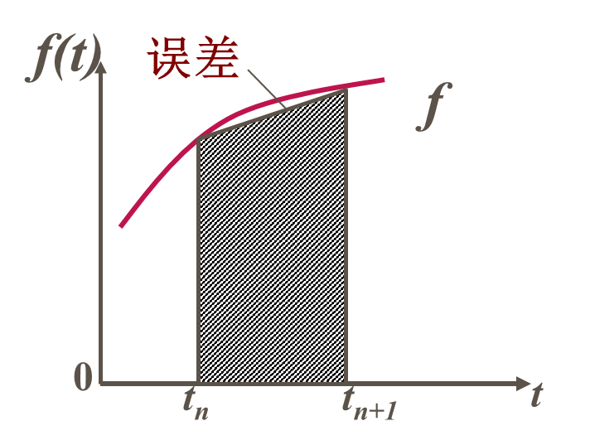
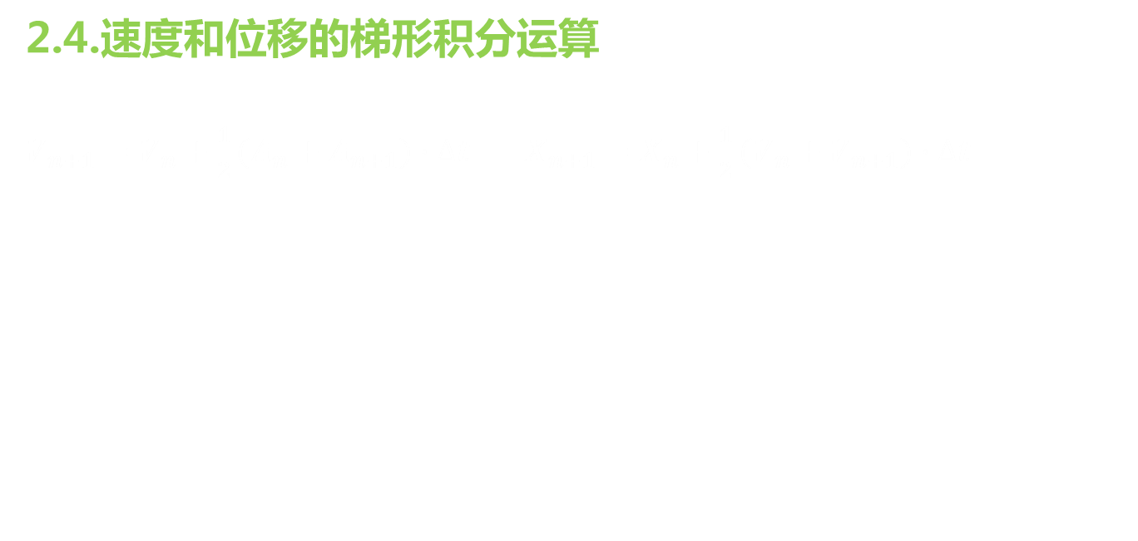
第四章 基于单片机的手指运动加速度数据处理方法
2.4.速度和位移的梯形积分运算
$V_{n+1}=V_{n}+\frac{1}{2}(A_{n}+A_{n+1})∙∆t$ $X_{n+1}=X_{n}+\frac{1}{2}(V_{n}+V_{n+1})∙∆t$
西安电子科技大学——基于三轴加速度传感器的手指运动参数检测系统硬件设计/ 21
Notes:
加速度经过一系列处理后，接下来就是加速度的积分，最终系统用了梯形积分的方法
一个是简单，然后因为采样频率也不低，所以精度还是可以的

Slide 23
第四章 基于单片机的手指运动加速度数据处理方法
2.5.传感器静止状态检测和速度位移校正
手指运动的特性 不可能长时间作匀速运动
利用这个特点 判断加速度传感器是否静止
是否连续多次小于阈值
求三个加速度绝对值之和
原加速度数据
如果是则校正速度位移
西安电子科技大学——基于三轴加速度传感器的手指运动参数检测系统硬件设计/ 22
Notes:
接下来，就是一个速度位移的校正了
校正的主要思想就是……
具体步骤……

Slide 24
第四章 基于单片机的手指运动加速度数据处理方法
2.6.位移边界的设置
目的 进一步减少数据偏移
西安电子科技大学——基于三轴加速度传感器的手指运动参数检测系统硬件设计/ 23
Notes:
但是，即使经过这么多方法的处理，还是难免会有偏移出现
所以系统中对位移还设置了一个边界来进一步减少数据偏移
这是……可见效果还是很明显的

Slide 25
第四章 基于单片机的手指运动加速度数据处理方法
3.1.基于传感器连续运动情况下的数据处理
单个循环开始
获取原始加速度A0
低通滤波去高频分量
高通滤波去低频趋势项得到A
对处理后的加速度A进行梯形积分运算得到V
进行一阶滤波去除趋势项
处理后的V积分得到位移X
进行一阶滤波去除趋势项
对位移X设定一定的边界阻止其超出
输出A0，A，V，X数据
下一个循环
西安电子科技大学——基于三轴加速度传感器的手指运动参数检测系统硬件设计/ 24
Notes:
接下来，讲的是对连续运动的加速度数据处理
与前面所不同的是，没有了这么多校正机制，取而代之的是通过简单的处理，来消除趋势项
优点是可以得到相对精确地轨迹，但缺点就是对位移大小测量的精度不高

Slide 26
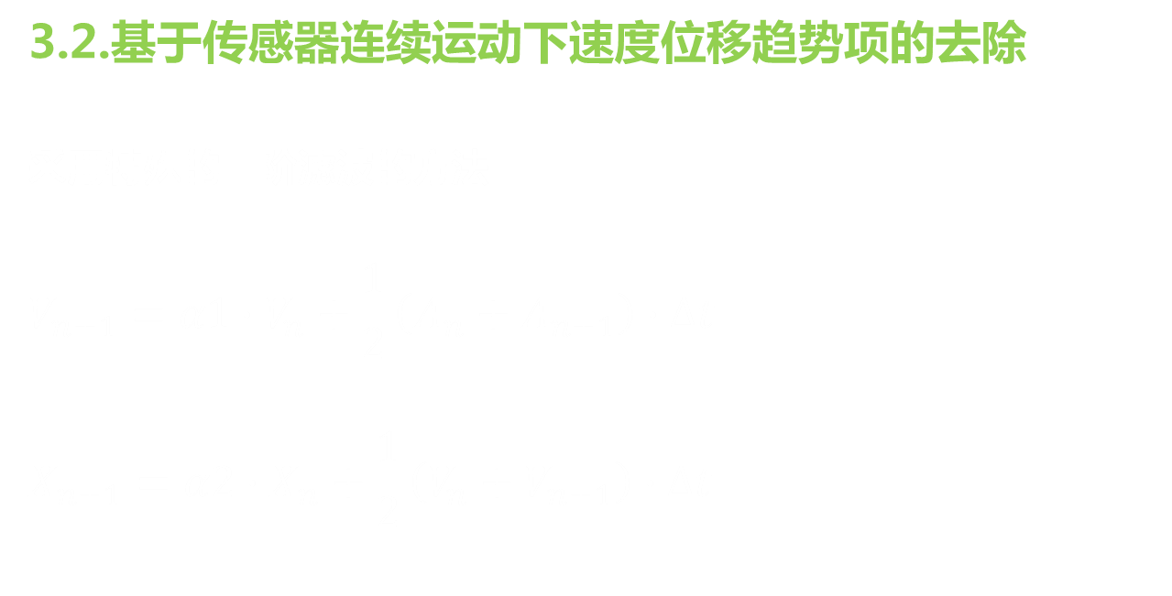
第四章 基于单片机的手指运动加速度数据处理方法
3.2.基于传感器连续运动下速度位移趋势项的去除
采用特殊的一阶滤波的方法
$$V_{n+1}=α1∙V_{n}+\frac{1}{2}\left(A_{n}+A_{n+1}\right)∙∆t$$
$$X_{n+1}=α2∙X_{n}+\frac{1}{2}\left(V_{n}+V_{n+1}\right)∙∆t$$
西安电子科技大学——基于三轴加速度传感器的手指运动参数检测系统硬件设计/ 25
Notes:
加速度和位移都直接用特殊的一阶滤波法处理。
改变a的值可以改变滤波的效果，当然也会增加失真

Slide 27
第四章 基于单片机的手指运动加速度数据处理方法
3.2.基于传感器连续运动下速度位移趋势项的去除
西安电子科技大学——基于三轴加速度传感器的手指运动参数检测系统硬件设计/ 26
Notes:
这是处理器的加速度趋势项

Slide 28
第四章 基于单片机的手指运动加速度数据处理方法
3.2.基于传感器连续运动下速度位移趋势项的去除
西安电子科技大学——基于三轴加速度传感器的手指运动参数检测系统硬件设计/ 27
Notes:
这是多种a1值去除趋势项的效果对比
可以得到当a1=0.9就可以得到较好的结果

Slide 29
第四章 基于单片机的手指运动加速度数据处理方法
3.2.基于传感器连续运动下速度位移趋势项的去除
西安电子科技大学——基于三轴加速度传感器的手指运动参数检测系统硬件设计/ 28
Notes:
然后是当a=0.9时，多种a2值去除趋势项的效果对比
之后还是取了0.9
总的来说对于连续运动的处理比不连续运动要简单一点，但是实际应用中对轨迹的检测还是比较好的

Slide 30
第四章 基于单片机的手指运动加速度数据处理方法
4.1.简单运动和连续运动区别
运动的时间占总时间的比重不同
西安电子科技大学——基于三轴加速度传感器的手指运动参数检测系统硬件设计/ 29
Notes:
接下来也是一个难点，
就是两种计算方法转换的实现，我也是想了好久
它的关键还是怎样识别是否是连续运动
后来还是观察了加速度的波形，发现主要还是在加速度连续性上有很大区别

Slide 31
第四章 基于单片机的手指运动加速度数据处理方法
4.1.简单运动和连续运动区别
绝对值大于2的加速度分布 明显的区别
西安电子科技大学——基于三轴加速度传感器的手指运动参数检测系统硬件设计/ 30
Notes:
经过分析后，发现对于绝对值大于2的加速度分布
两者还是有很大区别的
所以根据这个，提出了后面的算法

Slide 32
第四章 基于单片机的手指运动加速度数据处理方法
4.2.基于两种位移计算模式转换方式的实现
K：手指活动时间占总的时间的程度，并且范围在0-360
加速度绝对值都大于2 K=K+2
加速度绝对值不都大于2 K=K-20
检测到K>300时 连续运动
西安电子科技大学——基于三轴加速度传感器的手指运动参数检测系统硬件设计/ 31
Notes:
算法的实现方式就是这样……

Slide 33
第四章 基于单片机的手指运动加速度数据处理方法
4.2.基于两种位移计算模式转换方式的实现
//Trend表示手指活动时间占总的时间的程度
//in1,in2,in3表示ax,ay,az加速度
void iABS(int *Trend,int in1,int in2,int in3){
if( ( abs(*Trend)>362 ) &&
( abs(in1)>2 || abs(in2)>2 || abs(in3)>3 ) ) *Trend=360;
else if( abs(in1)>2 || abs(in2)>2 || abs(in3)>3 ) *Trend+=2;
else if( abs(*Trend)>20 ) *Trend-=20;
}
西安电子科技大学——基于三轴加速度传感器的手指运动参数检测系统硬件设计/ 32
Notes:
这是程序代码

Slide 34
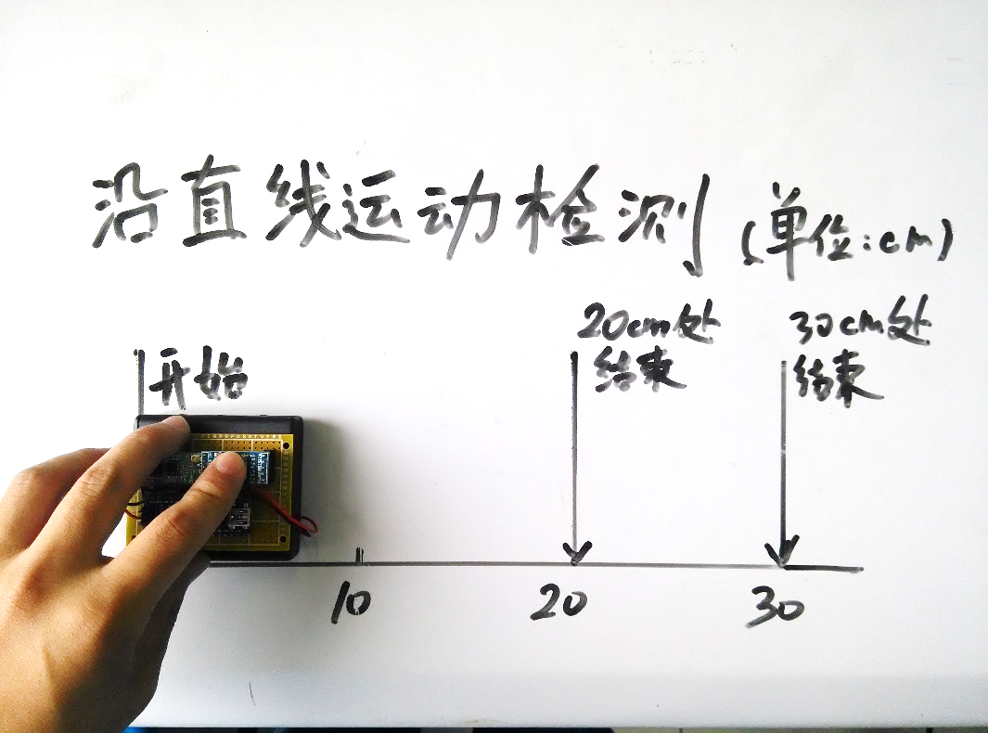
第五章 手指运动参数检测系统检测性能的评估
5.1.对于手指做不连续直线往反式运动参数检测
西安电子科技大学——基于三轴加速度传感器的手指运动参数检测系统硬件设计/ 33
Notes:
最后，就是一个对本文提出的算法的一个验证，
试验中分别对直线运动和圆周运动进行检测和分析
首先是一个对直线运动的检测性能的分析

Slide 35
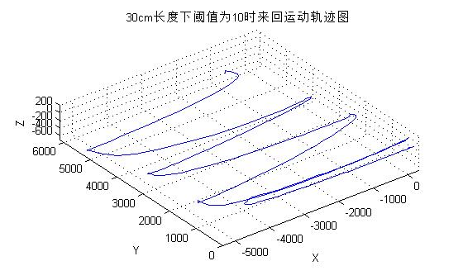
第五章 手指运动参数检测系统检测性能的评估
5.1.对于手指做不连续直线往反式运动参数检测
西安电子科技大学——基于三轴加速度传感器的手指运动参数检测系统硬件设计/ 34
Notes:
这是一个不连续沿直线运动的情况下的轨迹图
在Y方向还是有一些偏移的

Slide 36
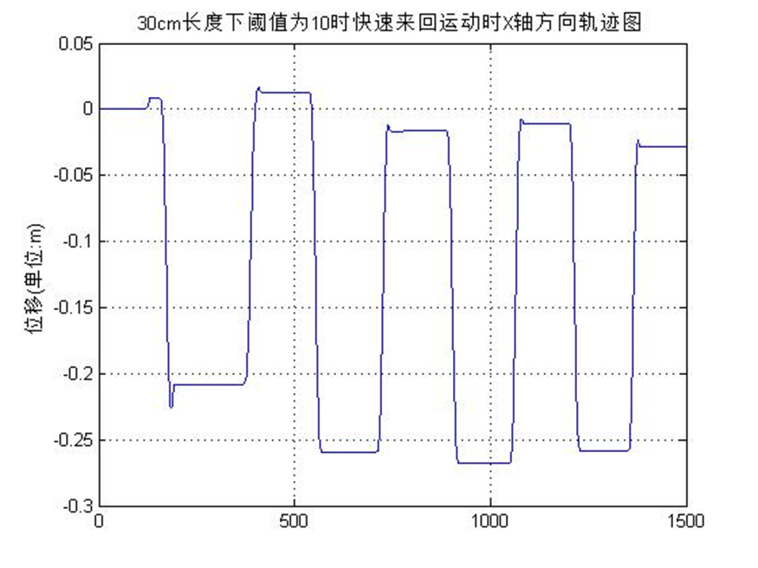
第五章 手指运动参数检测系统检测性能的评估
5.1.对于手指做不连续直线往反式运动参数检测
西安电子科技大学——基于三轴加速度传感器的手指运动参数检测系统硬件设计/ 35
Notes:
这是X轴方向的测量结果
这个还是比较准确

Slide 37
第五章 手指运动参数检测系统检测性能的评估
5.1.对于手指做不连续直线往反式运动参数检测
表5.1 30cm长度下阈值为10时不连续来回运动测量误差
序号 | 1 | 2 | 3 | 4 | 5 | 6 | 7 | 8 | 平均
位移大小/m | 0.2082 | 0.2211 | 0.2723 | 0.2433 | 0.2518 | 0.2569 | 0.2477 | 0.2304 | 0.2414
误差/% | 30.6% | 26.3% | 9.2% | 18.8% | 16.1% | 14.3% | 17.4% | 23.2% | 19.5%
西安电子科技大学——基于三轴加速度传感器的手指运动参数检测系统硬件设计/ 36
Notes:
这是测量的误差情况

Slide 38
第五章 手指运动参数检测系统检测性能的评估
5.1.对于手指做不连续直线往反式运动参数检测
表5.1 30cm长度下阈值为4时不连续来回运动测量误差
序号 | 1 | 2 | 3 | 4 | 5 | 6 | 7 | 8 | 平均
位移大小/m | 0.2592 | 0.2274 | 0.2490 | 0.2390 | 0.2318 | 0.2476 | 0.2525 | 0.2372 | 0.2432
误差/% | 13.5% | 24.2% | 16.9% | 20.3% | 22.7% | 17.4% | 15.8% | 20.9% | 19.0%
西安电子科技大学——基于三轴加速度传感器的手指运动参数检测系统硬件设计/ 37
Notes:
这是改变加速度阈值后的误差情况，平均值并没有变化很多，但是稳定性好像好了一些
不过在实际应用中，其实并不稳定

Slide 39
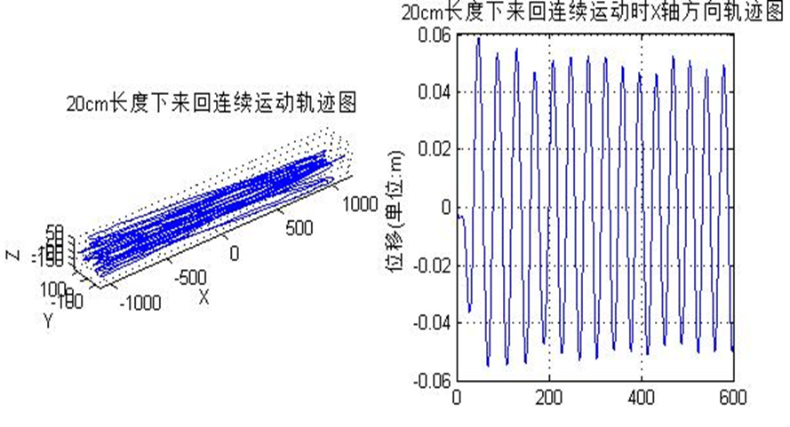
第五章 手指运动参数检测系统检测性能的评估
5.2.对于手指做连续直线往返式运动参数检测
西安电子科技大学——基于三轴加速度传感器的手指运动参数检测系统硬件设计/ 38
Notes:
这是对连续运动的检测
看起来轨迹比上面的要好很多

Slide 40
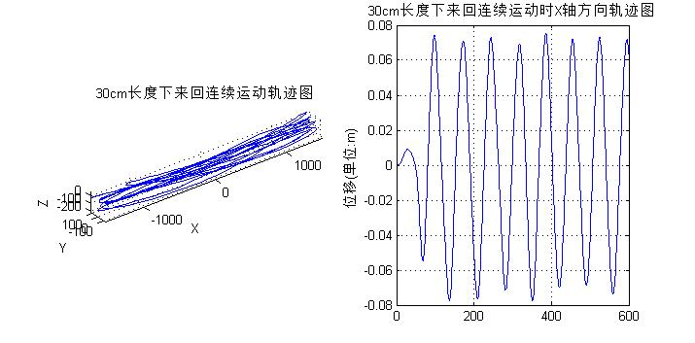
第五章 手指运动参数检测系统检测性能的评估
5.2.对于手指做连续直线往返式运动参数检测
西安电子科技大学——基于三轴加速度传感器的手指运动参数检测系统硬件设计/ 39
Notes:
这是一个30cm长度往返运动的轨迹，测量出来只有 一半，可能就是最大的缺点吧

Slide 41
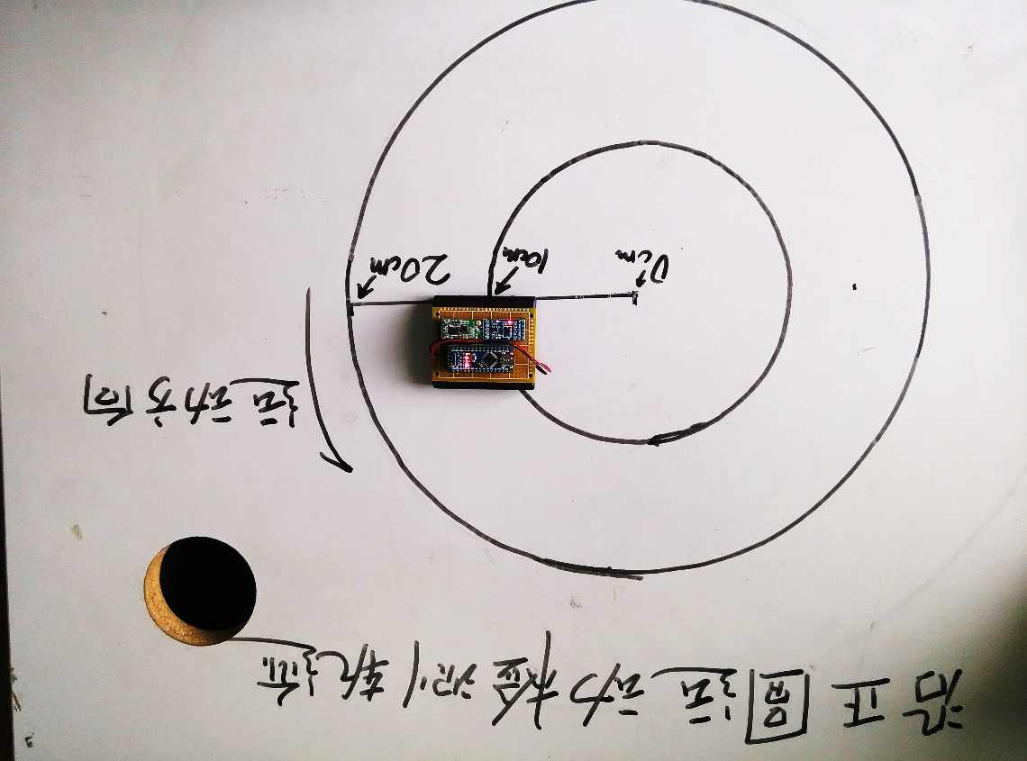
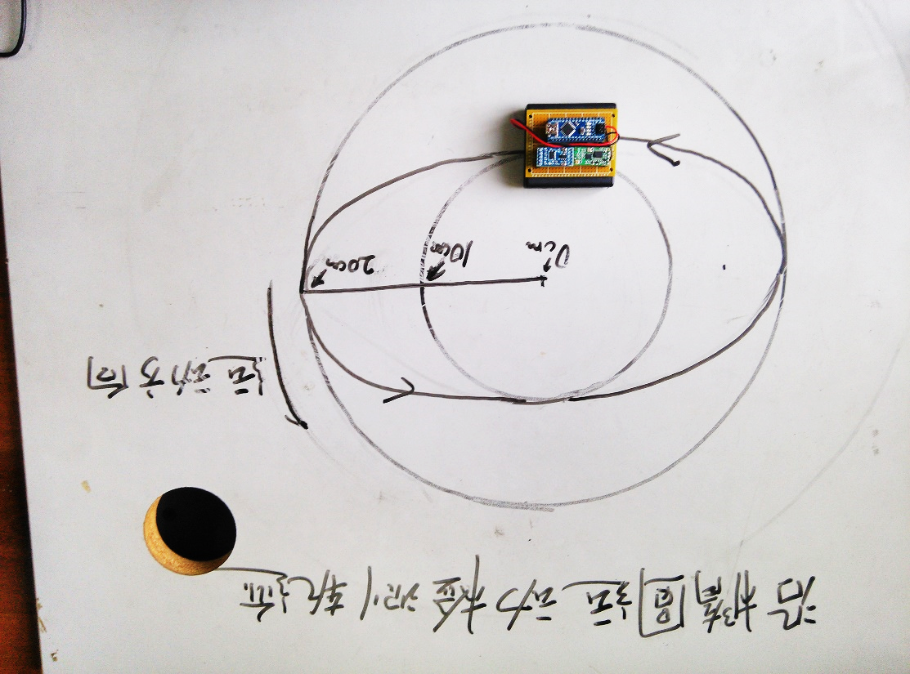
第五章 手指运动参数检测系统检测性能的评估
5.3.对于手指做连续圆周运动参数检测
西安电子科技大学——基于三轴加速度传感器的手指运动参数检测系统硬件设计/ 40
Notes:
接下来是对做圆周运动的检测

Slide 42
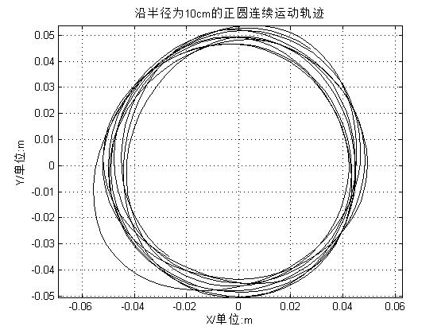
第五章 手指运动参数检测系统检测性能的评估
5.3.对于手指做连续圆周运动参数检测
西安电子科技大学——基于三轴加速度传感器的手指运动参数检测系统硬件设计/ 41

Slide 43
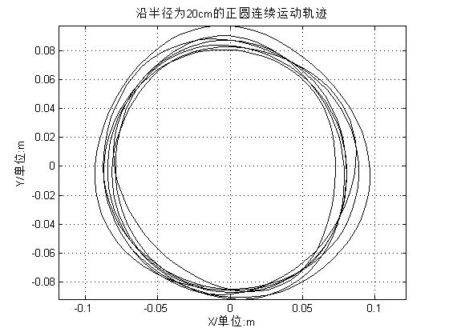
第五章 手指运动参数检测系统检测性能的评估
5.3.对于手指做连续圆周运动参数检测
西安电子科技大学——基于三轴加速度传感器的手指运动参数检测系统硬件设计/ 42

Slide 44
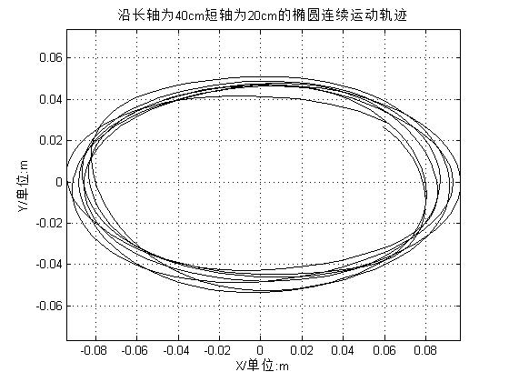
第五章 手指运动参数检测系统检测性能的评估
5.3.对于手指做连续圆周运动参数检测
西安电子科技大学——基于三轴加速度传感器的手指运动参数检测系统硬件设计/ 43

Slide 45
第五章 手指运动参数检测系统检测性能的评估
5.3.对于手指做连续圆周运动参数检测
表5.4 三种运动轨迹测量值与检测精确度比较
测量形状 | 大小 | 测量平均值 | 测量值与平均值比的平均误差 | 平均值与实际值比的误差
正圆 | 半径：10cm | 半径：4.78cm | 5.86% | 52.20%
正圆 | 半径：20cm | 半径：8.53cm | 5.35% | 57.35%
椭圆 | 长轴：40cm | 长轴：18.22cm | 5.39% | 54.45%
 | 短轴：20cm | 短轴：9.74cm | 7.28% | 51.30%
西安电子科技大学——基于三轴加速度传感器的手指运动参数检测系统硬件设计/ 44
Notes:
这是误差的情况，
对于轨迹的测量还是很精确的，位移大小的测量不是很理想

Slide 46
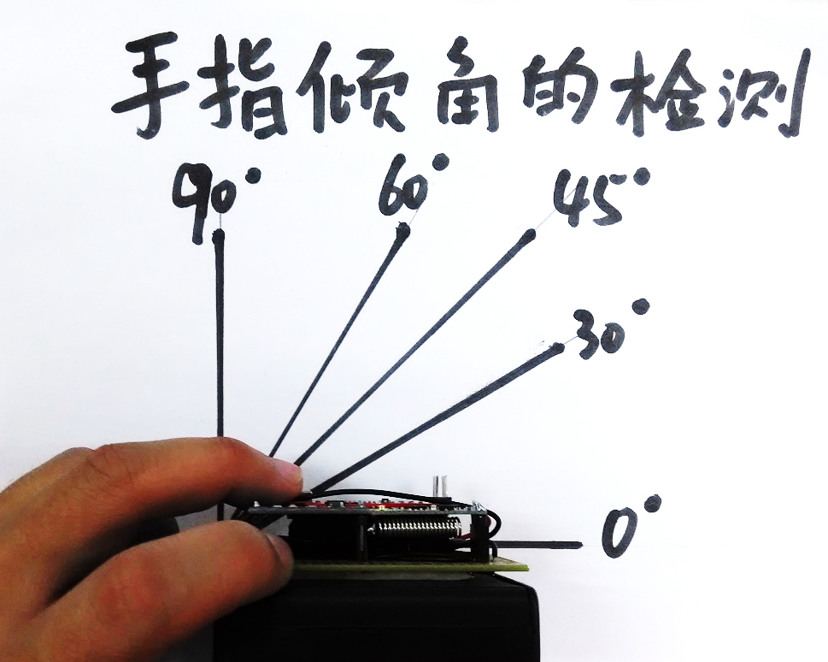
第五章 手指运动参数检测系统检测性能的评估
5.4.对于手指的倾角检测
西安电子科技大学——基于三轴加速度传感器的手指运动参数检测系统硬件设计/ 45
Notes:
最后，是对角度的测量

Slide 47
第五章 手指运动参数检测系统检测性能的评估
5.4.对于手指的倾角检测
表5.5 对手指倾角的检测结果（单位：°）
角度值 | 0 | 30 | 45 | 60 | 90
测量值 | -1.3 | 29.1 | 44.0 | 58.8 | 89.1
误差 | 1.3 | 0.9 | 1 | 1.2 | 0.9
西安电子科技大学——基于三轴加速度传感器的手指运动参数检测系统硬件设计/ 46
Notes:
对角度的测量还是比较简单和精确的

Slide 48
第六章 总结与展望
1.总结
提出了一种创新的、可以运行于单片机的利用三轴加速度数据计算位移的方法
特点：运算量小 轨迹的检测精确
西安电子科技大学——基于三轴加速度传感器的手指运动参数检测系统硬件设计/ 47

Slide 49
第六章 总结与展望
2.展望
随着智能设备的发展，手指运动参数的检测也会越来越重要，手势控制也是近来一直很热门的一个研究方向。
如果这种手势检测能广泛地应用到微型低成本低性能的设备上，将会是一个很大的发展前景。
西安电子科技大学——基于三轴加速度传感器的手指运动参数检测系统硬件设计/ 48

Slide 50
感谢各位老师观看！ 感谢余柏生、张伟涛老师对我的指导和帮助！ 感谢母校！
西安电子科技大学——基于三轴加速度传感器的手指运动参数检测系统硬件设计/ 49

